Slide 1
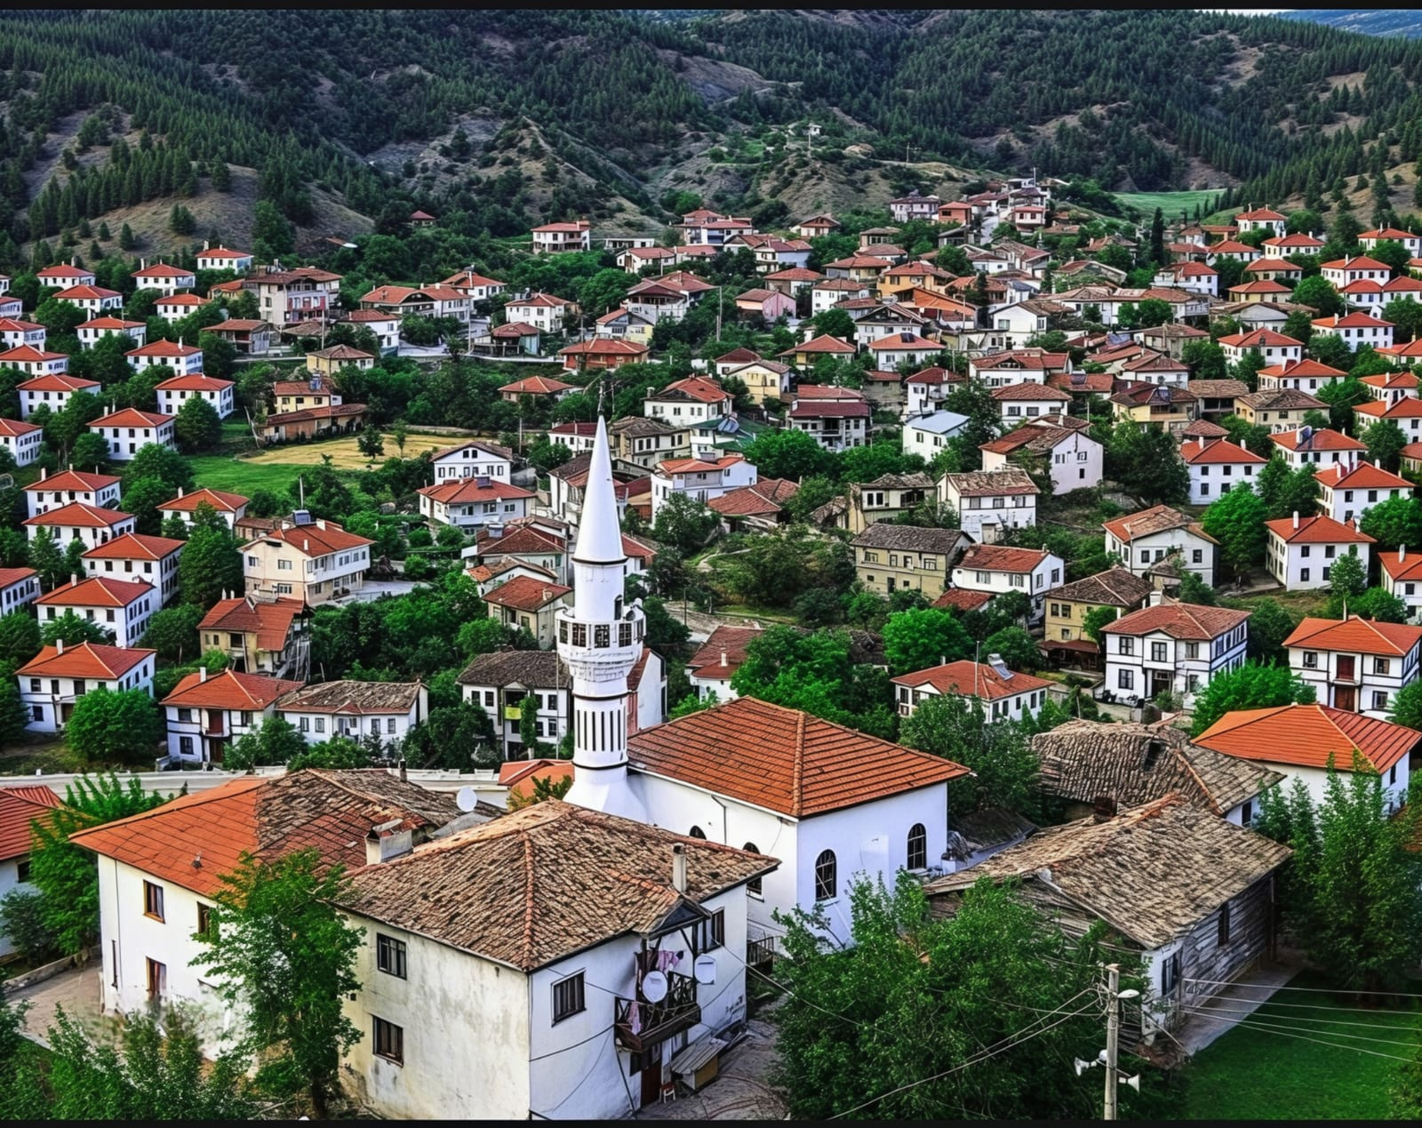

SAKARYA

Slide 2
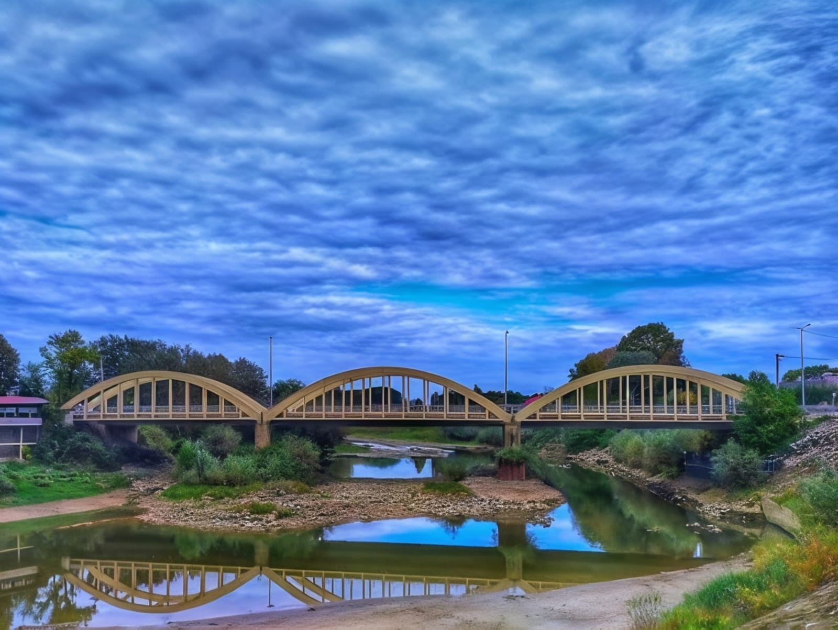
TARİHİ
Sakarya, 14. yüzyılda Osmanlı İmparatorluğu topraklarına katılmıştır. Osman Gazi’nin oğlu Orhan Gazi döneminde Akçakoca Bey’in akınları ile bölgenin fethedildiği ve Osmanlı hakimiyetine geçtiği bilinmektedir.İsmini topraklarından geçen Sakarya Nehrinden almıştır.Cumhuriyetin ilanından sonra, Sakarya hızla gelişmiş ve 1954 yılında Kocaeli‘den ayrılıp il statüsüne kavuşmuştur.Merkezi Adapazarı’dır.Nüfusu 1.098.115’dir.Plakası 54’dür.16 ilçeye sahiptir.

Slide 3
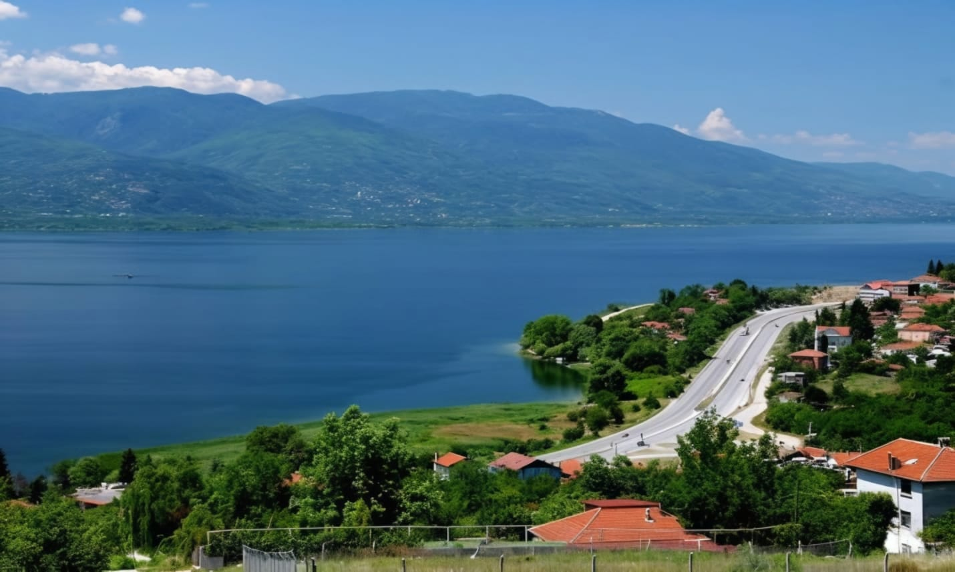
SAPANCA GÖLÜ

Slide 4


Slide 5
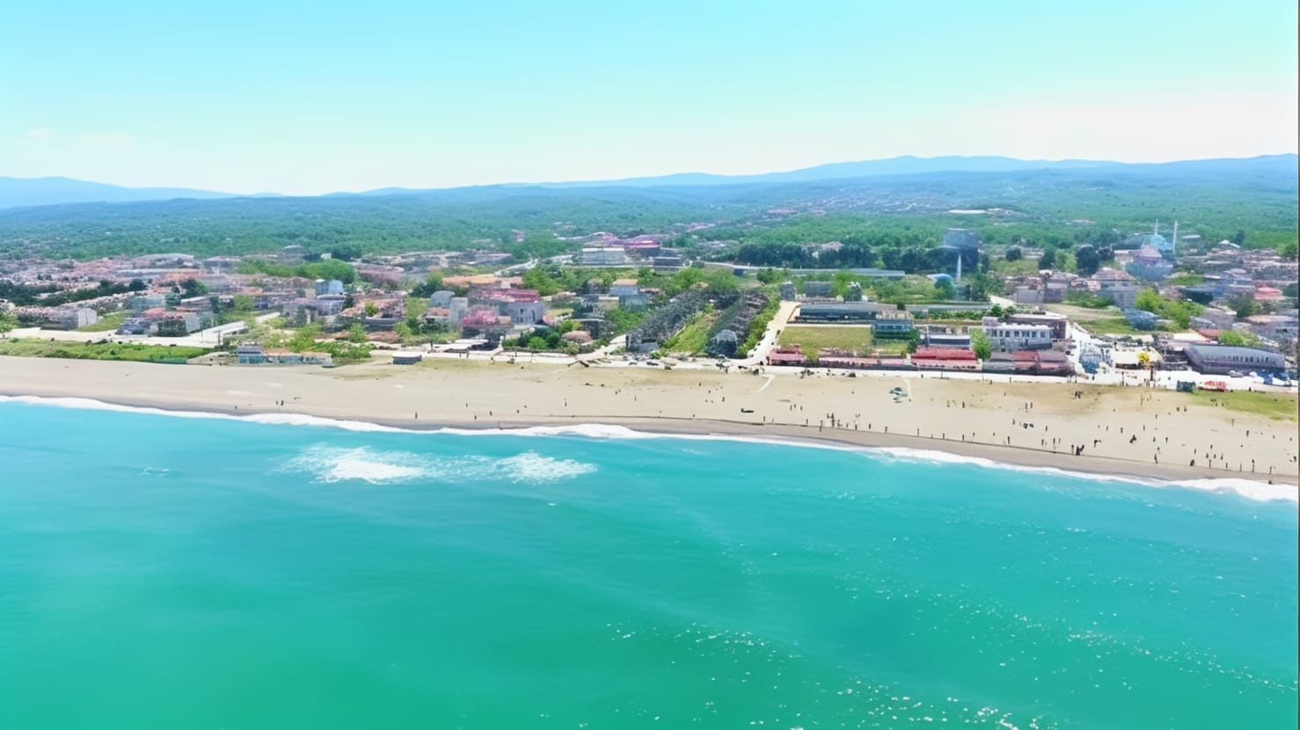
KOCAALİ SAHİLİ

Slide 6
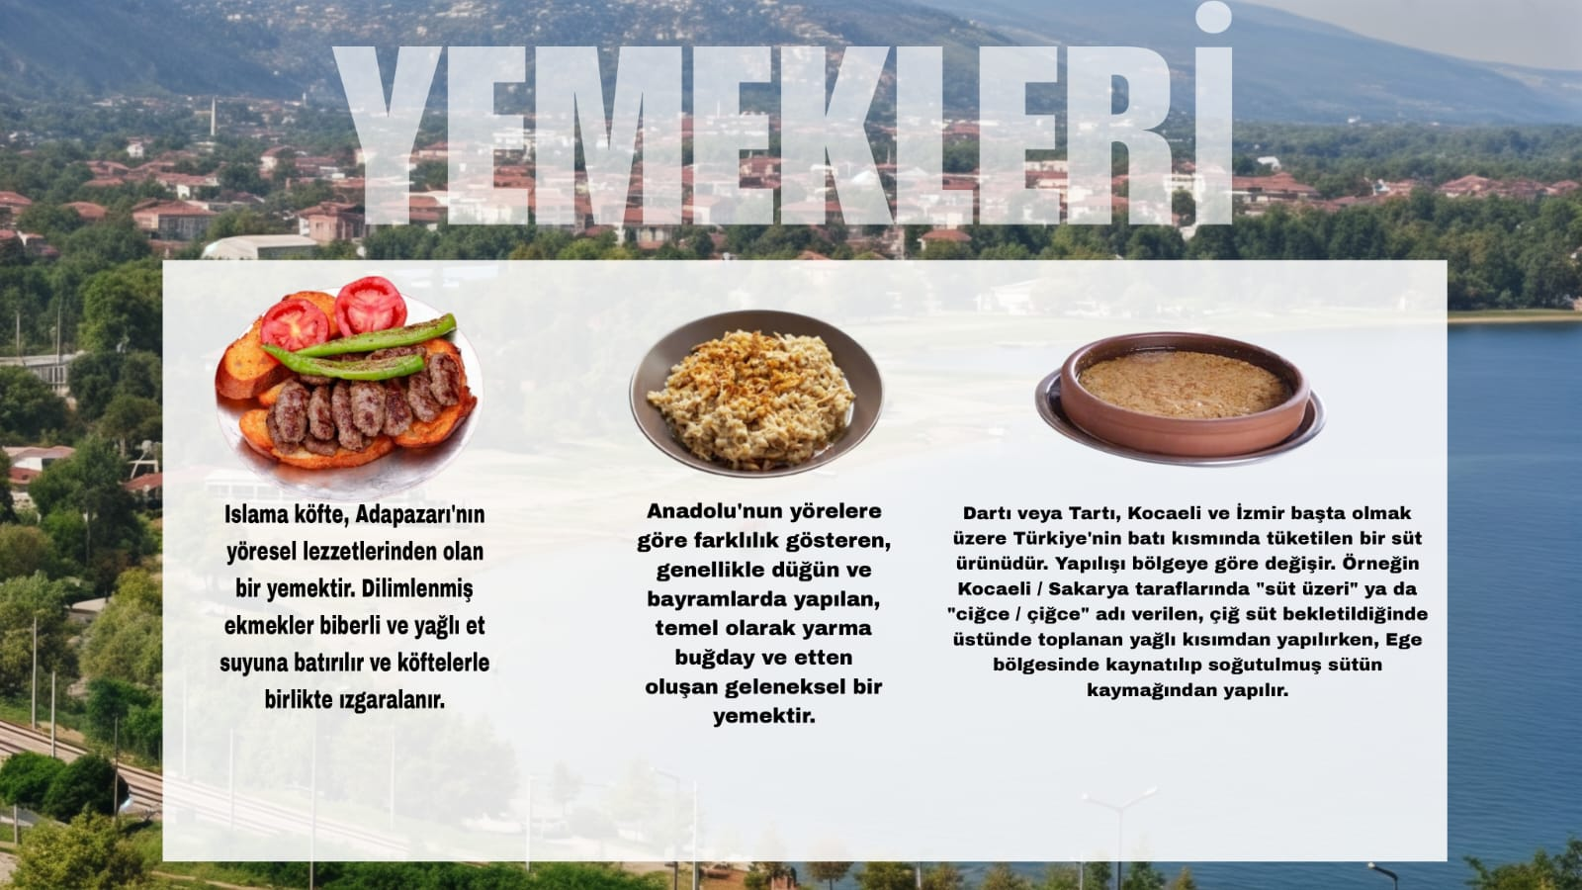

Slide 7


